Slide 1
CHỦ ĐỀ 4
Ứng dụng tin học
Bài 8. THỰC HÀNH: SỬ DỤNG CÔNG CỤ TRỰC QUAN TRÌNH BÀY THÔNG TIN TRONG TRAO ĐỔI VÀ HỢP TÁC

Slide 2

Bài học này hướng dẫn em tạo sơ đồ tư duy có dữ liệu đính kèm và bài trình chiếu sử dụng hình ảnh, biểu đồ, video hợp lí đồng thời hướng dẫn em thực hành sử dụng bài trình chiếu và sơ đồ tư duy trong trao đổi, hợp tác.

Slide 3

NHIỆM VỤ 1: SỬ DỤNG PHẦN MỀM TẠO SƠ ĐỒ TƯ DUY CÓ ĐÍNH KÈM DỮ LIỆU

Slide 4
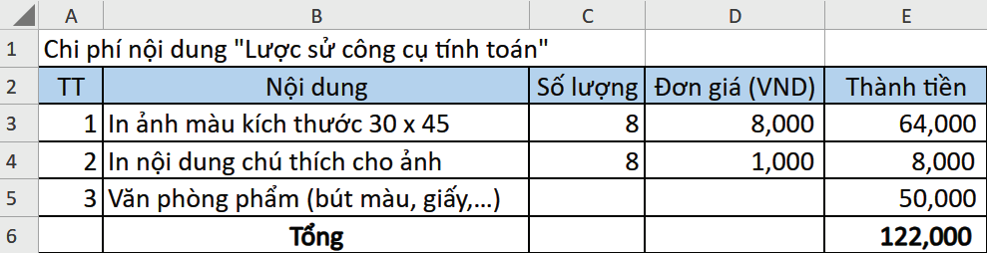
Yêu cầu
Sử dụng phần mềm tạo sơ đồ tư duy như minh hoạ trong Hình 7.1 với dữ liệu đính kèm đã
chuẩn bị hoặc được cung cấp, ví dụ:
– Tệp bảng tính có tên là KinhPhi.xlsx để tính toán chi phí triển lãm (Hình 8.1).
– Tệp hình ảnh có tên là Pascaline.png, minh hoạ cho máy tính cơ học Pascaline.
– Tệp văn bản có tên là CharlesBabbage.docx chứa tiểu sử nhà khoa học Charles Babbage.
– Đường liên kết đến video về nhà khoa học Charles Babbage trên Internet.
Hình 8.1. Bảng tính chi phí cho phần nội dung Lược sử công cụ tính toán

Slide 5
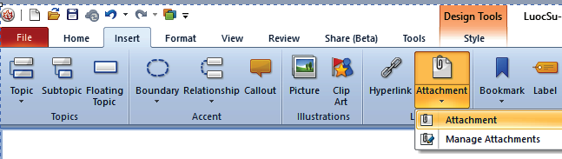
Hướng dẫn
a) Tạo sơ đồ tư duy
– Khởi động phần mềm tạo sơ đồ tư duy MindMaple Lite.
– Tạo một sơ đồ tư duy mới với chủ đề chính và các chủ đề nhánh như Hình 7.1.
– Lưu tệp với tên LuocSu.emm.
b) Đính kèm tệp
– Chọn nhánh của sơ đồ tư duy cần đính kèm tệp.
– Chọn Insert/Attachment/Attachment như minh hoạ trong Hình 8.2.
Hình 8.2. Đính kèm tệp vào sơ đồ tư duy

Slide 6
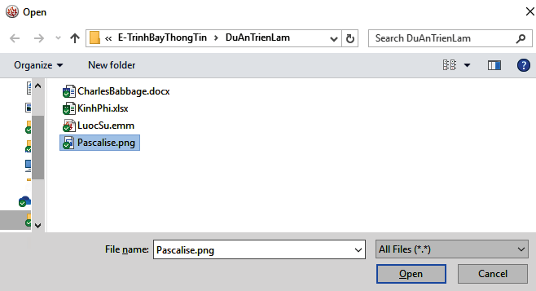
– Khi hộp thoại mở tệp xuất hiện, chọn tệp cần chèn như minh hoạ ở Hình 8.3. Nháy chuột chọn Open. Biểu tượng tệp đính kèm xuất hiện ở nhánh của sơ đồ (Hình 7.1).
– Thực hiện tương tự để hoàn thành việc đính kèm các tệp văn bản, hình ảnh, bảng tính vào sơ đồ tư duy
Hình 8.3. Chọn tệp từ thư mục lưu trữ để chèn vào sơ đồ tư duy

Slide 7
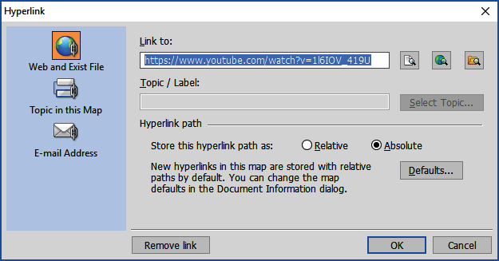
c) Đính kèm đường liên kết
– Chọn nhánh của sơ đồ tư duy cần đính kèm đường liên kết.
– Chọn Insert/Hyperlink. Khi hộp thoại Hyperlink xuất hiện, sao chép đường liên kết đến video vào ô Link to: (Hình 8.4).
– Chọn OK để hoàn thành việc chèn đường liên kết.
Hình 8.4. Chèn đường liên kết đến video trên Internet

Slide 8
NHIỆM VỤ 2. TRÌNH BÀY SƠ ĐỒ TƯ DUY

Slide 9
Yêu cầu
Trình bày sơ đồ tư duy trước nhóm để các thành viên trao đổi, bổ sung nội dung cho sơ đồ tư duy.
Hướng dẫn
– Lựa chọn một trong các cách sử dụng sơ đồ tư duy để trình bày thông tin (mà em đã học ở Bài 7). Chọn một thành viên đóng vai trò trưởng nhóm trình bày nội dung chuẩn bị về Lược sử công cụ tính toán.
– Trao đổi, thảo luận để bổ sung thêm nội dung cần chuẩn bị.
– Phân công công việc để các thành viên của nhóm tiếp tục hoàn thành những nội dung
cần chuẩn bị

Slide 10
NHIỆM VỤ 3. TẠO BÀI TRÌNH CHIẾU CÓ SỬ DỤNG HÌNH ẢNH, SƠ ĐỒ, VIDEO HỢP LÍ

Slide 11

Yêu cầu
Tạo bài trình chiếu chủ đề Lược sử công cụ tính toán có sử dụng hình ảnh, sơ đồ, video hợp lí.
Hướng dẫn
– Khởi động phần mềm trình chiếu.
– Tạo trang tiêu đề, nhập tiêu đề Lược sử công cụ tính toán.
– Tạo trang dàn ý. Nhập nội dung theo mẫu ở Hình 8.5
Hình 8.5. Nội dung trang dàn ý

Slide 12
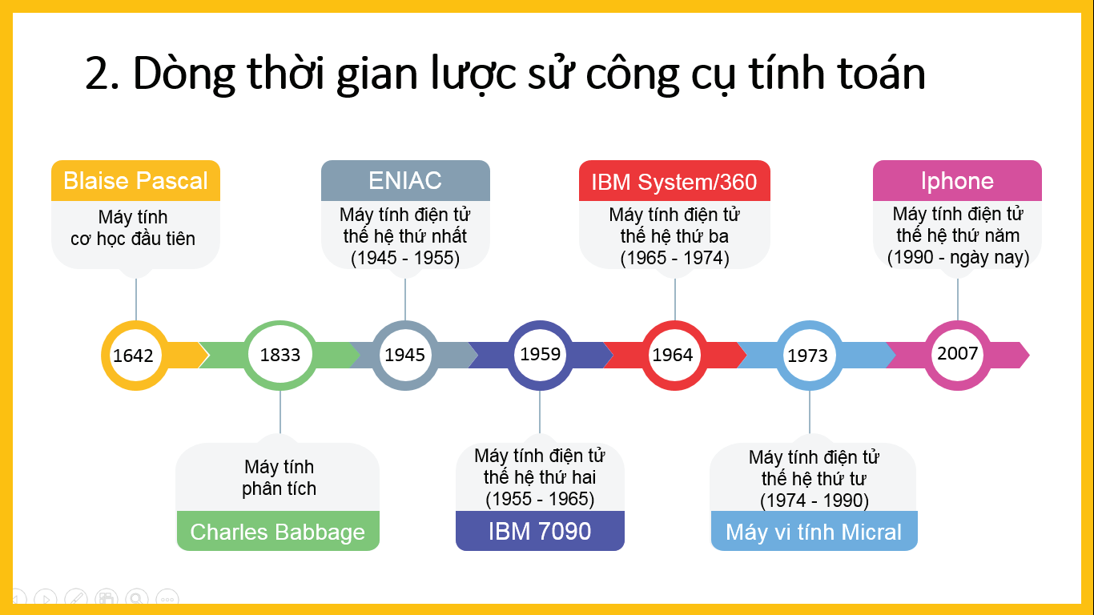
– Sử dụng mẫu có sẵn (tìm trên Internet hoặc giáo viên cung cấp) để tạo sơ đồ dòng thời gian về Lược sử công cụ tính toán tương tự Hình 8.6.
Hình 8.6. Sơ đồ dòng thời gian Lược sử công cụ tính toán

Slide 13
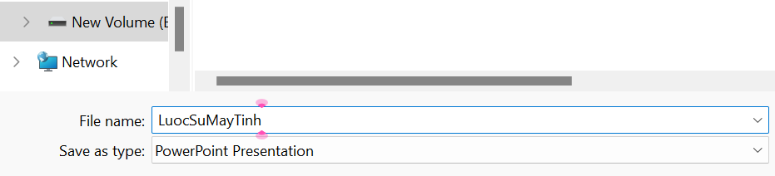
– Tạo thêm trang chiếu để trình bày nội dung về Blaise Pascal và máy tính cơ học đầu tiên. Chèn hình ảnh minh hoạ máy tính Pascaline vào trang chiếu.
– Tạo thêm trang chiếu để trình bày nội dung về Charles Babbage và máy tính đa năng. Nháy chuột chọn Insert, chọn Video/Insert Video from This Device để chèn thêm video minh hoạ đã chuẩn bị vào trang chiếu.
– Lưu bài trình chiếu với tên là LuocSuMayTinh

Slide 14

LUYỆN TẬP
Em thực hiện các yêu cầu sau với bài trình chiếu LuocSuMayTinh:
a) Lựa chọn một trong các cách sử dụng bài trình chiếu trình bày thông tin ở Bài 7 để một thành viên đóng vai trò trưởng nhóm trình bày trước tập thể.
b) Các thành viên trao đổi, thảo luận để rà soát nội dung bài trình chiếu theo các yêu cầu được nêu trong Nhiệm vụ 3.
c) Chỉnh sửa bài trình chiếu theo kết quả thảo luận ở Câu b

Slide 15

VẬN DỤNG
Em hãy sử dụng phần mềm để bổ sung vào bài trình chiếu LuocSuMayTinh nội dung về đặc điểm của máy tính từng thế hệ. Yêu cầu: Sử dụng công cụ trực quan một cách hợp lí. Sau đó hãy phân công một bạn trong nhóm chia sẻ bài trình chiếu với các bạn khác để cùng hoàn chỉnh sản phẩm cho Triển lãm tin học.

